Slide 1

Pipeline MLOps Locale et Gestion efficace des modèles de machine learning
Réalisé par : Yosra Ben Salha
Supervisé par : Lyna Attalah et Ibtissem maalouche

Slide 2

SOMMAIRE
01
La problématique & l'objectif
Le fossé entre code ML et production — une plateforme MLOps générique
02
L'architecture générique
4 couches d'abstraction, 5 phases, registry, composants pluggables
03
Le use case RAG en pratique
Le contrat appliqué de bout en bout : ingestion → index → API
04
Les services OPS (MLOps)
Tracking MLflow, monitoring Grafana, conteneurisation, CI/CD
Projet de Fin d'Études · Pipeline MLOps générique

Slide 3

PARTIE 1
La problématique & l'objectif
Projet de Fin d'Études · Pipeline MLOps générique

Slide 4
PROBLÉMATIQUE
Le fossé entre code ML et production
?
— CÔTÉ DEV
tracking ?
— CÔTÉ PROD
monitoring ?
Code ML
Production
du développeur
déploiement ?
utilisateur final
notebook.ipynb script.py · model.pkl
reproductibilité ?
API · scale monitoring
Plomberie OPS refaite à chaque projet
Pas de standardisation
Mise en prod fragile
Projet de Fin d'Études · Pipeline MLOps générique
02

Slide 5
OBJECTIF
Une plateforme MLOps générique , as-a-service
— AVANT
PLATEFORME MLOPS · ACTIA
— APRÈS
un contrat, tout l'outillage
tracking
monitoring
déploiement
Code ML
reproductibilité
quality gate
ML production-ready
notebook · script
API · gates · runs
PROMESSE
Le développeur adopte un contrat→ il hérite de tout l'outillage de production.
Projet de Fin d'Études · Pipeline MLOps générique
03

Slide 6
PARTIE 2
L'architecture générique
Projet de Fin d'Études · Pipeline MLOps générique

Slide 7
ARCHITECTURE
4 couches d'abstraction
4
QUI ?
SERVICES OPS TRANSVERSAUX
fournis automatiquement par la pipeline
MLflow · Prometheus / Grafana · Docker · CI/CD
QUI ?
Le développeur écrit sa couche use case (2) et, si besoin, ajoute ses propres composants (3) — la couche 3 est extensible. Il hérite gratuitement du moteur (1) et des services OPS (4).
3
choisis dans le catalogue ou ajoutés par le dev (1 classe + 1 ligne)
COMPOSANTS PLUGGABLES
chunkers · embedders · vector stores · generators
2
QUI ?
USE CASES
écrit par le développeur ML
RAG ✓ · ML classique · Fine-tuning
1
MOTEUR GÉNÉRIQUE
QUI ?
5 phases · Registry · Context
fourni par la pipeline
Projet de Fin d'Études · Pipeline MLOps générique
04

Slide 8
MOTEUR GÉNÉRIQUE
Un contrat universel : 5 phases
01
02
03
04
05
PREPARE
PROCESS
BUILD
EVALUATE
DEPLOY
données
features
index · modèle
qualité
serving
Le développeur hérite de l'orchestration des 5 phases (gratuite) et n'implémente que le contenu de chaque phase — le core ne connaît aucun use case.
BasePipeline · classe abstraite
N'importe quel modèle ML — RAG, classification, fine-tuning — se plie au même contrat de 5 phases : c'est ce qui rend la plateforme générique.
Projet de Fin d'Études · Pipeline MLOps générique
05

Slide 9
PATTERN ARCHITECTURAL
Dispatch sans if/else
REGISTRY — CLÉ → CLASSE
REGISTRY.PY
"rag"
RAGPipeline
register("rag", RAGPipeline)
"ml_classic"
MLClassicPipeline
register("ml_classic", MLClassicPipeline)
# dispatch à l'exécution
"finetune"
FineTunePipeline
pipeline = get_pipeline("rag")
pipeline.run(ctx)
Ajouter un use case = 1 ligne de code dans la pipeline du use case— zéro modif du core
Projet de Fin d'Études · Pipeline MLOps générique
06

Slide 10
PIPELINECONTEXT
Les données circulent entre les phases
01
02
03
04
05
PREPARE
PROCESS
BUILD
EVALUATE
DEPLOY
ctx v5
Illustration avec le use case RAG (détaillé plus loin):
ctx v4
ctx v3
ctx v2
ctx v1
raw_docs
raw_docs · chunks
chunks · index
index · métriques
raw_docs
+ chunks
+ index
+ métriques
+ api_config ✓
Découplage total entre les phases — chaque phase lit et enrichit le contexte.
Ctx = context pipeline
Projet de Fin d'Études · Pipeline MLOps générique
07

Slide 11
COMPOSANTS · MÉCANISME
Chargement à la demande
ComponentRegistry
Pas d'imports lourds inutiles
torch · faiss · qdrant-client — chargés uniquement si utilisés
FAISS
Qdrant
Chroma
Milvus
…
FAISSVector Store
QdrantVector Store
ChromaVector Store
MilvusVector Store
plug-in
Ajouter un store =
1 classe
register("faiss", FAISSVectorStore)
Projet de Fin d'Études · Pipeline MLOps générique
08

Slide 12
PARTIE 3
Le use case RAG en pratique
Projet de Fin d'Études · Pipeline MLOps générique

Slide 13
USE CASE RAG
RAG : le contrat 5 phases en action
PREPARE
PROCESS
PROCESS
BUILD
EVALUATE
DEPLOY
ingest
chunking
embedding
indexing
evaluate
deploy
statut : succès
run complété
01 · PREPARE
02 · PROCESS (×2)
03 · BUILD
04 · EVALUATE
05 · DEPLOY
RÉFÉRENCE
RAG = implémentation de référence. 1er use case complet : il prouve l'architecture de bout en bout et hérite automatiquement de tout l'outillage OPS (MLflow, monitoring, Docker, CI/CD). Un développeur peut s'en inspirer comme modèle pour son propre use case.
Projet de Fin d'Études · Pipeline MLOps générique
09

Slide 14
COMPOSANTS · CATALOGUE
Switch en une ligne YAML
CATÉGORIE
OPTIONS DISPONIBLES
CONFIG.YAML
Chunker
recursive
semantic
pipeline:
chunker:
Embedder
huggingface
fastembed
strategy: recursive
embedder:
Vector store
FAISS
ChromaDB
Qdrant
Milvus
strategy: huggingface
vector_store:
Retriever
naive
hybrid
strategy: qdrant
retriever:
Reranker
none
flashrank
strategy: hybrid
Mécanisme
+
Catalogue
= composants réellement interchangeables
← slide précédente : le mécanisme de chargement
Projet de Fin d'Études · Pipeline MLOps générique
10

Slide 15
PARTIE 4
Les services OPS (MLOps)
Projet de Fin d'Études · Pipeline MLOps générique

Slide 16
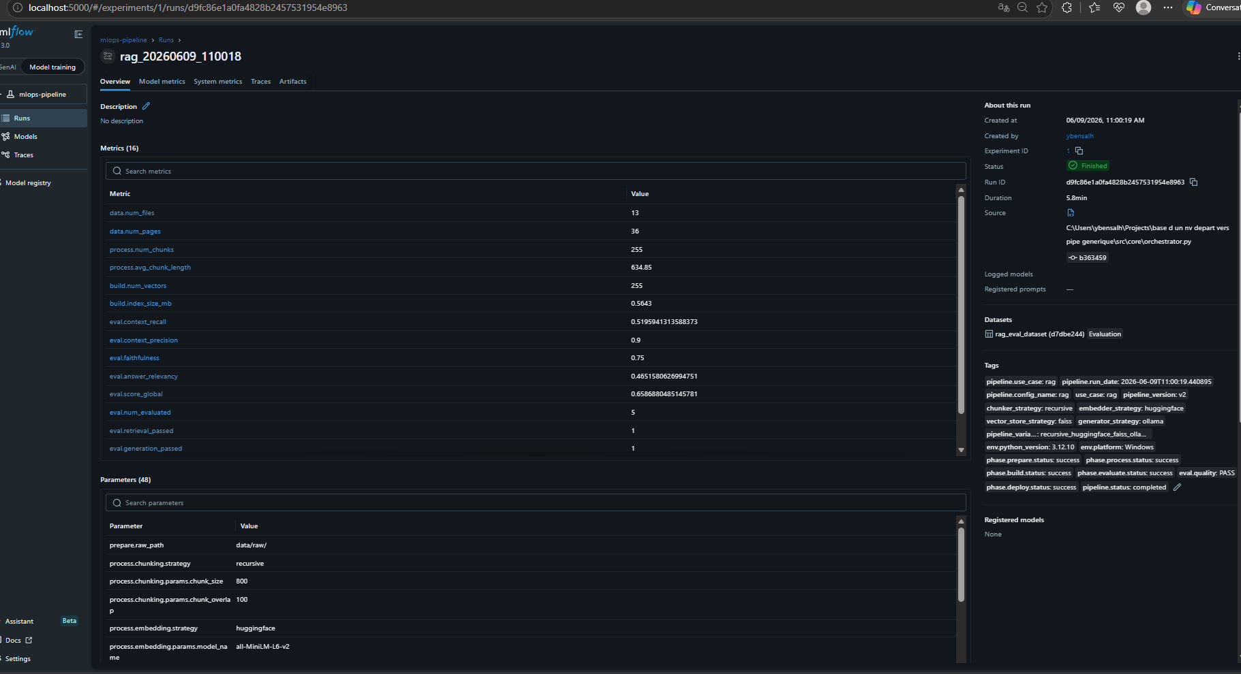
OPS · TRACKING MLFLOW
Reproductibilité de bout en bout
Vue d'ensemble mlflow ui pour un run
Params
Métriques
chunk_size · overlap · top_k
faithfulness · precision · latence
Artifacts
Traces · Autolog
modèles · index · configs · env
appels LLM · spans · durées
Prompt versioning
templates de prompts trackés comme artifacts MLflow — comparaison inter-runs
Code
Env
Données
Run rejouable
+
+
+
Params
=
git
image digest
MLflow
Projet de Fin d'Études · Pipeline MLOps générique
12

Slide 17
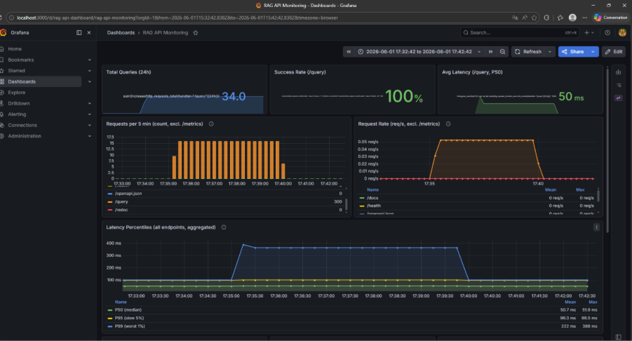
OPS · MONITORING
Observabilité de production
Trafic
Latence
Vue d'ensemble du dashboard Grafana
Requêtes /s · volume RAG queries
P50 / P95 / P99 — retrieval vs generation
Erreurs
Saturation
HTTP 5xx · quality gate fails · LLM timeouts
CPU / RAM / GPU memory · queue depth
Projet de Fin d'Études · Pipeline MLOps générique
13

Slide 18
OPS · CONTENEURISATION
Build once, run anywhere
LAYER CACHING
4
MLflow Tracking
OPS · transversal
mlflow-server
Δ code → layer 2/3/4 seulement
FastAPI · API serving
layer 1 (BASE) : stable pas de réinstall des deps lourdes
3
api-service
api_config.json → REST
2
pipeline-rag · pipeline-ml_classic
use-case images
1 image / use case
docker build en < 30 s
seules les couches modifiées sont rebuildées
1
BASE IMAGE
partagée · cachée
python 3.11 · torch · faiss · numpy
Projet de Fin d'Études · Pipeline MLOps générique
14

Slide 19
OPS · CI/CD
Build once, deploy the tested artifact
02
✓ PASS
Deploy API
01
Lint · Tests
03
04
Commit
Pipeline ML
Quality Gate
git push feature branch
ruff · pytest unitaires + intégration
run complet 5 phases (RAG)
score ≥ seuil ? exit 0 / exit 1
✗ FAIL
Bloqué — alerte
Note
Cette partie n'est pas encore implémentée — contraintes de ressources (runner CI, temps de run pipeline ML en environnement isolé).
Projet de Fin d'Études · Pipeline MLOps générique
15

Slide 20

Merci pour votre attention

